Slide 1
СИСТЕМА ЗА УПРАВЛЕНИЕ НА ЧОВЕШКИТЕ РЕСУРСИ
ТЕМА 2
Мирослава Пейчева

Slide 2
СИСТЕМА ЗА УПРАВЛЕНИЕ НА ЧОВЕШКИТЕ РЕСУРСИ
Външни фактори
ВХОД
Вътрешни фактори,
Елементи, процеси
ИЗХОД
Оценка
ОБРАТНА ИНФОРМАЦИЯ
Мирослава Пейчева

Slide 3
ЕЛЕМЕНТИ НА СИСТЕМАТА ЗА УПРАВЛЕНИЕ НА ЧОВЕШКИТЕ РЕСУРСИ
ПРИВЛИЧАНЕ И ПОДБОР
АДАПТАЦИЯ
ПЛАНИРАНЕ НА ЧОВЕШКИТЕ РЕСУРСИ
ОБУЧЕНИЕ
АНАЛИЗ И ПРОЕКТИРАНЕ НА ДЛЪЖНОСТИ
СИСТЕМА ЗА УПРАВЛЕНИЕ НА ЧОВЕШКИТЕ РЕСУРСИ
УПРАВЛЕНИЕ НА КАРИЕРАТА
КОМУНИКАЦИОННИ УМЕНИЯЗА РЪКОВОДИТЕЛИ И СЛУЖИТЕЛИ
ОЦЕНКА НА ТРУДОВОТО ИЗПЪЛНЕНИЕ
КСО И СОЦИАЛЕН ОДИТ
Равни възможности и защита срещу дискриминация в труда
БЗУТ
ТРУДОВО ВЪЗНАГРАЖДЕНИЕ
Мирослава Пейчева

Slide 4
Роли и отговорности на звеното по човешки ресурси
Административни услуги и сделки. Към административните услуги се отнасят компенсациите, набирането на персонал. Усилията тук са насочени към осигуряване на ефективност на ресурсите и качеството на услугите.;
Мирослава Пейчева

Slide 5
Роли и отговорности на звеното по човешки ресурси
Услуги за бизнес партньори. Развитие на ефективна система за човешки ресурси и оказване на помощ при прилагане на бизнес плановете. Усилията тук са насочени към разрешаване на проблеми,
Мирослава Пейчева

Slide 6
Роли и отговорности на звеното по човешки ресурси
Стратегически партньор. Допринася за реалзиране на бизнес стратегия, основана на човешкия капитал, развитие на политиките по човешки ресурси. Усилията са насочени към знания за човешките ресурси, към пазара и бизнес стратегиите
Мирослава Пейчева

Slide 7
Брой персонал в звеното по човешки ресурси
Число подчинени | Количество възможни връзки
4 | 44
5 | 100
6 | 222
8 | 1080
18 | 2 259602
Мирослава Пейчева

Slide 8
Специфични особености в управлението на човешките ресурси в малки и големи организации
Специфични особености на управлението на човешките ресурси в малки организации;
Спецефичини особености на управлението на човешките ресурси в големи организации
Норма 1/100
Мирослава Пейчева

Slide 9
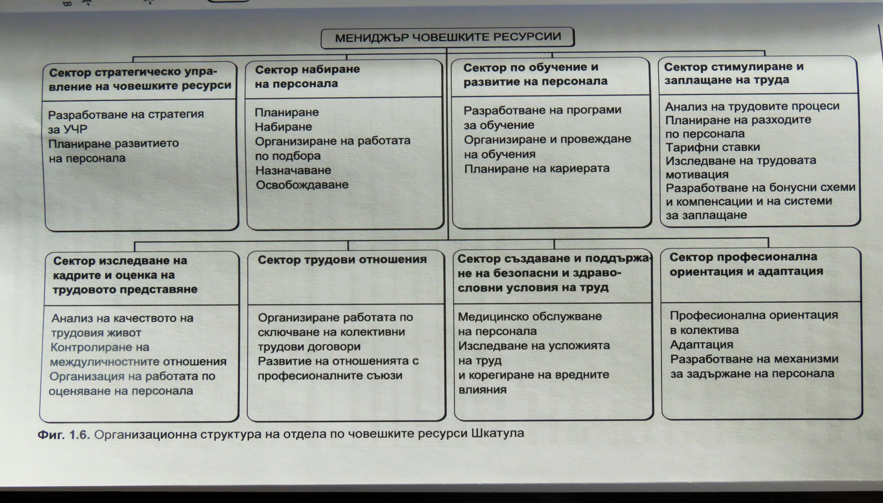

Slide 10
КОМПЕТЕНТНОСТИ
Компетентностите са:
способността на човека да се държи по начин, който удовлетворява изискванията на работа в определена организация и което на свой ред е причина за постигане на желаните резултати
Мирослава Пейчева

Slide 11
КОМПЕТЕНТНОСТИ
компетентностите са „ всички свързани с работата свойства на личността знания, навици, ценности, които подтикват човека към отлично изпълнение на неговата работа“.
Мирослава Пейчева

Slide 12
Видовете компетентности
Общи-могат да бъдат за определена професия
Специфични - индивидуалните задължения на конкретна длъжност.
Базова и работна компетентност -необходима за изпълнението на конкретна работа, без значение от равнището на работниците и служителите;
Диференцираща компетентност -поведенческите характеристики на високоефективните работници и служители.
Мирослава Пейчева

Slide 13
УПРАВЛЕНИЕ НА ЧОВЕШКИТЕ РЕСУРСИ
Аутсорсинг
Аутсорсинг/ousourcing/ е “изнасяне” на спомагателни дейности на организацията за изпълнение от външни за организацията лица, обикновенно консултантски фирми.
Фактори:
Стратегическото значение на дейността;
Равнището на конфиденциалност на информацията, на която е носител дейността;
Възможностите за осъществяване на превантивен контрол на консултантската фирма, поела изпълнението на дейността;
Равнището на компетентност, която може да осигури консултантската фирма;
Равнището на доверие в консултантската фирма.
Мирослава Пейчева

Slide 14
ВЪПР☺СИ

